Slide 1
STANDARDIZACE RELATIVNÍCH UKAZATELŮ

Slide 2
Srovnávání ukazatelů
Úspěšnost léčby pacientů se stejnou dg. ve dvou různých nemocnicích.
Otázka:
Která nemocnice je úspěšnější?
Nemocnice | Počet pacientů | Zlepšení abs.
A | 500 | 345
B | 300 | 130

Slide 3
Srovnávání ukazatelů
Úspěšnost léčby pacientů se stejnou dg. ve dvou různých nemocnicích.
Otázka:
Která nemocnice je úspěšnější?
Můžeme na základě relativního ukazatele srovnávat úspěšnost nemocnice v léčbě?
Nemocnice | Počet pacientů | Zlepšení abs. | Zlepšení relat.
A | 500 | 345 | 69 %
B | 300 | 130 | 43 %

Slide 4
Srovnávání ukazatelů
Na základě celkových relativních ukazatelů nemůžeme objektivně srovnávat úspěšnost nemocnic v léčbě, protože není zohledněna skladba pacientů (věk, přidružená onemocnění, stadium nemoci).

Slide 5
Vlastnosti relativních ukazatelů
Relativní ukazatele (celkové, hrubé) vyjadřují
  jak četnost výskytu sledovaného jevu,
  tak složení populace.
Populační podskupiny se liší četností i hodnotou specifického ukazatele (např. specifická úmrtnost pro jednotlivé věkové kategorie).

Slide 6
Věk (21 5letých věkových skupin) | Počet osob v populaci | Specifická úmrtnost na 1000 obyv.
0 | 55 000 | 2,9
1 - 4 | 238 000 | 0,2
5 – 9 | 275 000 | 0,1
10 – 14 | 235 000 | 0,1
15 - 19 | 253 000 | 0,2
20 – 24 | 333 000 | 0,2
25 – 29 | 363 000 | 0,3
30 – 34 | 409 000 | 0,3
35 – 39 | 480 000 | 0,5
40 – 44 | 394 000 | 0,9
45 – 49 | 360 000 | 2,0
50 – 54 | 322 000 | 2,8
55 – 59 | 353 000 | 4,8
60 – 64 | 349 000 | 8,3
65 – 69 | 295 000 | 14,9
70 – 74 | 189 000 | 25,9
75 – 79 | 119 000 | 54,6
80 - 84 | 84 000 | 128,6
85 – 89 | 37 000 | 324,3
90 - 94 | 9 000 | 755,5
95+ | 1 000 | 415,0
Celkem | 5 153 000 | 10,3

Slide 7
Srovnávání ukazatelů
Specifické ukazatele v podskupinách
A | Zlepšení abs. počet | Zlepšení v %
150 pozdních | zlepšení u 30 | 20 %
350 časných | zlepšení u 315 | 90 %
B
200 pozdních | zlepšení u 40 | 20 %
100 časných | zlepšení u 90 | 90 %

Slide 8
Vlastnosti relativních ukazatelů
Relativní ukazatele (celkové, hrubé) vyjadřují
  jak četnost výskytu jevu,
  tak složení populace.
Populační podskupiny se liší četností i hodnotou specifického ukazatele (např. specifická úmrtnost pro jednotlivé věkové kategorie).
Hodnota celkového ukazatele za populaci = vážený průměr specifických ukazatelů (hmú = vážený průměr specifických úmrtností).
  specifické míry jednotlivých podskupin jsou v jeho hodnotě zastoupeny proporcionálně (demokraticky).

Slide 9
Srovnávání ukazatelů
Specifické ukazatele v podskupinách
A | Zlepšení abs. počet | Zlepšení v %
150 pozdních | zlepšení u 30 | 20 %
350 časných | zlepšení u 315 | 90 %
Celkem 500 |  | 69 %
B
200 pozdních | zlepšení u 40 | 20 %
100 časných | zlepšení u 90 | 90 %
Celkem 300 |  | 43 %

Slide 10
Srovnávání ukazatelů
Úspěšnost léčby pacientů se stejnou dg. ve dvou různých nemocnicích.
Otázka:
Která nemocnice je úspěšnější?
Můžeme na základě relativního ukazatele srovnávat úspěšnost nemocnice v léčbě?
Nemocnice | Počet pacientů | Zlepšení abs. | Zlepšení relat.
A | 500 | 345 | 69 %
B | 300 | 130 | 43 %

Slide 11
Srovnávání ukazatelů
Na základě uvedených údajů nemůžeme objektivně srovnávat úspěšnost nemocnic v léčbě, protože není zohledněna skladba pacientů (věk, přidružená onemocnění, stadium nemoci ….).

Slide 12
Srovnávání ukazatelů
Zlepšení v podskupinách
– specifické ukazatele
A
150 pozdních | zlepšení u 30 | 20 %
350 časných | zlepšení u 315 | 90 %
B
200 pozdních | zlepšení u 40 | 20 %
100 časných | zlepšení u 90 | 90 %

Slide 13
Srovnávání ukazatelů
Obě nemocnice byly stejně úspěšné při léčbě časných a pozdních případů nemoci.
Kdyby skladba pacientů byla v obou nemocnicích stejná, byl by stejný i podíl zlepšení.

Slide 14
Vlastnosti relativních ukazatelů
Relativní ukazatele (celkové, hrubé) vyjadřují
      jak četnost výskytu jevu,
      tak složení populace.
Určité znaky souvisejí se zdravotním stavem
Populace = soubor podskupin
  podskupiny dle znaku: věk, pohlaví, vzdělání, náboženské vyznání, genetický základ, místo bydliště ….

Slide 15
Rozdělení populace do podskupin podle věku nebo nejvyššího dosaženého vzdělání nebo rod. stavu
Věk (21 5letých věkových skupin)
0
1 - 4
5 – 9
10 – 14
15 - 19
20 – 24
25 – 29
30 – 34
35 – 39
40 – 44
45 – 49
50 – 54
55 – 59
60 – 64
65 – 69
70 – 74
75 – 79
80 - 84
85 – 89
90 - 94
95+
Celkem
Vzdělání (vzdělanostní kategorie)
Neukončené základní
Základní
Středoškolské bez maturity
Středoškolské s maturitou
Vysokoškolské
Rodinný stav (kategorie rod. stavu)
Svobodný/á
Ženatý/vdaná
Rozvedený/á
Vdovec/vdova
Druh/družka

Slide 16
Vlastnosti relativních ukazatelů
  podskupiny se liší
    jak velikostí (počet lidí v podskupině),
    tak výskytem sledovaného jevu (počet případů sledovaného jevu)

Slide 17
Věková struktura a počet zemřelých
Věk (21 5letých věkových skupin) | Počet osob | Počet zemřelých
0 | 55 000 | 160
1 - 4 | 238 000 | 40
5 – 9 | 275 000 | 30
10 – 14 | 235 000 | 10
15 - 19 | 253 000 | 50
20 – 24 | 333 000 | 80
25 – 29 | 363 000 | 110
30 – 34 | 409 000 | 130
35 – 39 | 480 000 | 250
40 – 44 | 394 000 | 350
45 – 49 | 360 000 | 580
50 – 54 | 322 000 | 910
55 – 59 | 353 000 | 1 700
60 – 64 | 349 000 | 2 900
65 – 69 | 295 000 | 4 400
70 – 74 | 189 000 | 4 900
75 – 79 | 119 000 | 6 500
80 - 84 | 84 000 | 10 800
85 – 89 | 37 000 | 12 000
90 - 94 | 9 000 | 6 800
95+ | 1 000 | 415
Celkem | 5 153 000 | 53 115

Slide 18
Vlastnosti relativních ukazatelů
Pro podskupiny můžeme vypočítat tzv. specifické ukazatele (např. specifická úmrtnost pro jednotlivé věkové kategorie)
Hodnota celkového ukazatele za populaci = vážený průměr specifických ukazatelů (h.m.ú. = vážený průměr specifických úmrtností)

Slide 19
Věková struktura a specifická úmrtnost
Věk (21 5letých věkových skupin) | Počet osob v populaci | Počet zemřelých | Specifická úmrtnost na 1000 obyv.
0 | 55 000 |  | 2,9
1 - 4 | 238 000 |  | 0,2
5 – 9 | 275 000 |  | 0,1
10 – 14 | 235 000 |  | 0,1
15 - 19 | 253 000 |  | 0,2
20 – 24 | 333 000 |  | 0,2
25 – 29 | 363 000 |  | 0,3
30 – 34 | 409 000 |  | 0,3
35 – 39 | 480 000 |  | 0,5
40 – 44 | 394 000 |  | 0,9
45 – 49 | 360 000 |  | 2,0
50 – 54 | 322 000 |  | 2,8
55 – 59 | 353 000 |  | 4,8
60 – 64 | 349 000 |  | 8,3
65 – 69 | 295 000 |  | 14,9
70 – 74 | 189 000 |  | 25,9
75 – 79 | 119 000 |  | 54,6
80 - 84 | 84 000 |  | 128,6
85 – 89 | 37 000 |  | 324,3
90 - 94 | 9 000 |  | 755,5
95+ | 1 000 |  | 415,0
Celkem | 5 153 000 |  | 10,3
Hodnotu specifické ú. vážíme počtem lidí v jednotlivých věk. kategoriích
(2,9:1000) x 55 000
2,9 x 55 = 160
0,2 x 238 = 40
0,1 x 275 = 30
0,1 x 235 = 10
0,2 x 253 = 50
0,2 x 333 = 80
0,3 x 363 = 110
0,3 x 409 = 130
0,5 x 480 = 250
0,9 x 394 = 350
2,0 x 360 = 580
2,8 x 322 = 910
4,8 x 353 = 1 700
8,3 x 349 = 2 900
14,9 x 295 = 4 400
25,9 x 189 = 4 900
54,6 x 119 = 6 500
128,6 x 84 = 10 800
324,3 x 37 = 12 000
755,5 x 9 = 6 800
415,0 x 1 = 415

Slide 20
Věková struktura a specifická úmrtnost
Věk (21 5letých věkových skupin) | Počet osob v populaci | Počet zemřelých | Specifická úmrtnost na 1000 obyv.
0 | 55 000 | 160 | 2,9
1 - 4 | 238 000 | 40 | 0,2
5 – 9 | 275 000 | 30 | 0,1
10 – 14 | 235 000 | 10 | 0,1
15 - 19 | 253 000 | 50 | 0,2
20 – 24 | 333 000 | 80 | 0,2
25 – 29 | 363 000 | 110 | 0,3
30 – 34 | 409 000 | 130 | 0,3
35 – 39 | 480 000 | 250 | 0,5
40 – 44 | 394 000 | 350 | 0,9
45 – 49 | 360 000 | 580 | 2,0
50 – 54 | 322 000 | 910 | 2,8
55 – 59 | 353 000 | 1 700 | 4,8
60 – 64 | 349 000 | 2 900 | 8,3
65 – 69 | 295 000 | 4 400 | 14,9
70 – 74 | 189 000 | 4 900 | 25,9
75 – 79 | 119 000 | 6 500 | 54,6
80 - 84 | 84 000 | 10 800 | 128,6
85 – 89 | 37 000 | 12 000 | 324,3
90 - 94 | 9 000 | 6 800 | 755,5
95+ | 1 000 | 415 | 415,0
Celkem | 5 153 000 | 53 115 | 10,3
Hodnotu specifické ú. vážíme počtem lidí v jednotlivých věk. kategoriích
(2,9:1000) x 55 000
2,9 x 55 = 160
0,2 x 238 = 40
0,1 x 275 = 30
0,1 x 235 = 10
0,2 x 253 = 50
0,2 x 333 = 80
0,3 x 363 = 110
0,3 x 409 = 130
0,5 x 480 = 250
0,9 x 394 = 350
2,0 x 360 = 580
2,8 x 322 = 910
4,8 x 353 = 1 700
8,3 x 349 = 2 900
14,9 x 295 = 4 400
25,9 x 189 = 4 900
54,6 x 119 = 6 500
128,6 x 84 = 10 800
324,3 x 37 = 12 000
755,5 x 9 = 6 800
415,0 x 1 = 415

Slide 21
Vlastnosti relativních ukazatelů
Relativní ukazatele (celkové, hrubé) vyjadřují
      jak četnost výskytu jevu,
      tak složení populace.
Pro podskupiny můžeme vypočítat specifické ukazatele (např. specifická úmrtnost pro jednotlivé věkové kategorie).
Hodnota celkového ukazatele za populaci = vážený průměr specifických ukazatelů (h.m.ú. = vážený průměr specifických úmrtností).
V hodnotě celkového ukazatele jsou specifické míry jednotlivých podskupin zastoupeny proporcionálně (demokraticky).

Slide 22
Věková struktura a specifická úmrtnost
Věk (21 5letých věkových skupin) | Počet osob v populaci A | Počet osob v populaci B | Specifická úmrtnost na 1000 obyv. - populace A | Specifická úmrtnost na 1000 obyv. - populace B
0 | 55 000 | 56 000 | 2,9 | 2,9
1 - 4 | 238 000 | 240 000 | 0,2 | 0,2
5 – 9 | 275 000 | 279 000 | 0,1 | 0,1
10 – 14 | 235 000 | 240 000 | 0,1 | 0,1
15 - 19 | 253 000 | 259 000 | 0,2 | 0,2
20 – 24 | 333 000 | 340 000 | 0,2 | 0,2
25 – 29 | 363 000 | 380 000 | 0,3 | 0,3
30 – 34 | 409 000 | 419 000 | 0,3 | 0,3
35 – 39 | 480 000 | 491 000 | 0,5 | 0,5
40 – 44 | 394 000 | 383 000 | 2,0 | 2,0
45 – 49 | 360 000 | 350 000 | 0,9 | 0,9
50 – 54 | 322 000 | 313 000 | 2,8 | 2,8
55 – 59 | 353 000 | 353 000 | 4,8 | 4,8
60 – 64 | 349 000 | 341000 | 8,3 | 8,3
65 – 69 | 295 000 | 288 000 | 14,9 | 14,9
70 – 74 | 189 000 | 183 000 | 25,9 | 25,9
75 – 79 | 119 000 | 114 000 | 54,6 | 54,6
80 - 84 | 84 000 | 80 000 | 128,6 | 128,6
85 – 89 | 37 000 | 35 000 | 324,3 | 324,3
90 - 94 | 9 000 | 8 000 | 755,5 | 755,5
95+ | 1 000 | 1 000 | 415,0 | 415,0
Celkem | 5 153 000 | 5 153 000 | 10,3 | 9,8

Slide 23
Srovnávání relativních ukazatelů
pouze k orientačnímu srovnání
je žádoucí používat vhodné ukazatele, tzv. srovnávací či standardizované ukazatele

Slide 24
Ukazatele vhodné pro srovnávání
Specifické ukazatele
    mohou být přímo srovnávány
    nevýhody:
      tříští soubor do malých podskupin
      neumožňují srovnání populací jako celku

Slide 25
= incidence tuberkulózy
Zdroj: ÚZIS: Zdravotnická ročenka ČR 2015

Slide 26
Ukazatele vhodné pro srovnávání
Specifické ukazatele
    mohou být přímo srovnávány
    nevýhody:
      tříští soubor do malých podskupin
      neumožňují srovnání populací jako celku
Standardizované ukazatele
    srovnání populací jako celku
    přepočítané hodnoty; pouze pro srovnávání

Slide 27
Standardizace
Metoda statistické analýzy, umožňující objektivní srovnání dvou či více populací s rozdílnou strukturou.
  (např. odlišná struktura podle věku, pohlaví, rodinného stavu, stadia nemoci…)

Slide 28
Standardizace ukazatelů
Převedení ukazatelů na stejný základ, čímž se odstraní vliv jejich rozdílné struktury.
Společným základem je tzv. standard (standardní populace).

Slide 29
Srovnání úmrtnosti
ČR

Slide 30
Volba standardu
Závisí na okolnostech srovnávání
  evropský standard
  světový standard
  součet nebo průměr srovnávaných populací
  nadřazená populace

Slide 31
Věková struktura standardní africké, evropské, světové, useknuté světové a WHO světové populace
Tabulka 3.10:
Věk | Africká | Evropská | Světová | Useknutá | WHO
 |  |  |  | světová | světová
0 | 2000 | 1600 | 2400 | - | 1800
1-4 | 8000 | 6400 | 9600 | - | 7000
5-9 | 10000 | 7000 | 10000 | - | 8700
10-14 | 10000 | 7000 | 9000 | - | 8600
15-19 | 10000 | 7000 | 9000 | - | 8500
20-24 | 10000 | 7000 | 8000 | - | 8200
25-29 | 10000 | 7000 | 8000 | - | 7900
30-34 | 10000 | 7000 | 6000 | - | 7600
35-39 | 10000 | 7000 | 6000 | 6000 | 7200
40-44 | 5000 | 7000 | 6000 | 6000 | 6600
45-49 | 5000 | 7000 | 6000 | 6000 | 6000
50-54 | 3000 | 7000 | 5000 | 5000 | 5400
55-59 | 2000 | 6000 | 4000 | 4000 | 4600
60-64 | 2000 | 5000 | 4000 | 4000 | 3700
65-69 | 1000 | 4000 | 3000 | - | 3000
70-74 | 1000 | 3000 | 2000 | - | 2200
75-79 | 500 | 2000 | 1000 | - | 1500
80-84 | 300 | 1000 | 500 | - | 900
85+ | 200 | 1000 | 500 | - | 600
celkem | 100000 | 100000 | 100000 | 31000 | 100000
85-89: 400, 90-94: 200, 95-99: 0, 100+: 0

Slide 32
Volba standardu
Závisí na okolnostech srovnávání
  evropský standard
  světový standard
  součet nebo průměr srovnávaných populací
  nadřazená populace
Příliš se neliší od složení srovnávaných populací
Změna standardu = změna hodnot standardizovaného ukazatele, ALE zůstává relace větší – menší.

Slide 33
Standardizované ukazatele
Teoretické, přepočítané hodnoty, mají smysl pouze pro srovnání.
Různé ukazatele podle různých znaků.
Při sledování dlouhodobých časových řad.
  Projekce obyvatelstva ČR do roku 2101

Slide 34
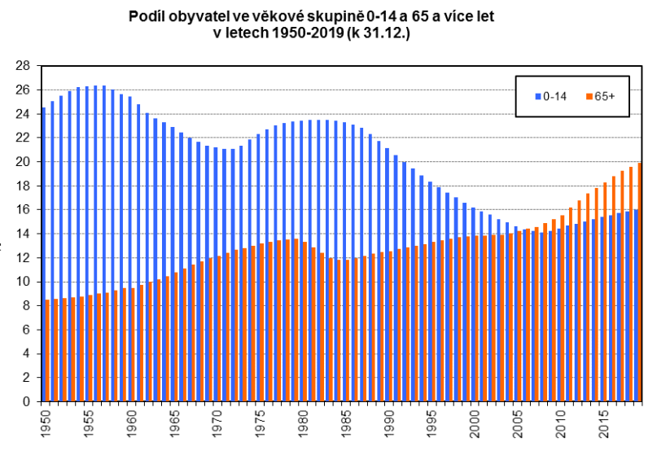

Slide 35
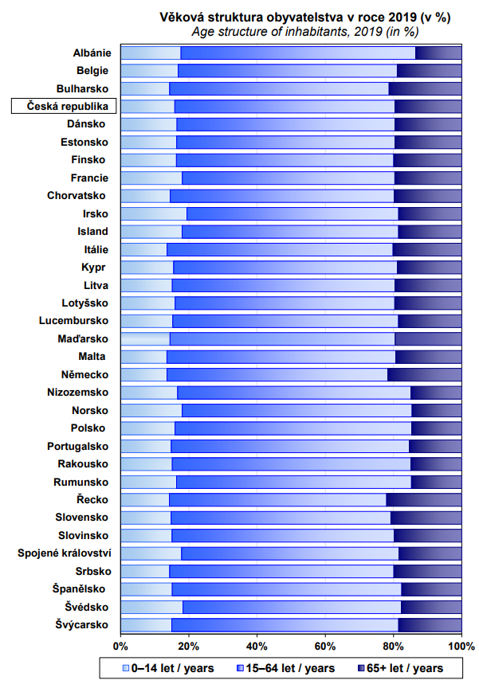
Zdroj: ÚZIS

Slide 36
Metody standardizace
2 základní metody:
  Přímá standardizace
  Nepřímá standardizace
Konkrétní metodu vybíráme nejčastěji podle toho, jaké údaje máme k dispozici.

Slide 37
Přímá standardizace
Potřebné údaje
Výpočet standardizovaných ukazatelů
Porovnání hodnot standardizovaných ukazatelů

Slide 38
Přímá standardizace
Potřebujeme znát:
    specifické úmrtnosti (incidence, prevalence) ve srovnávaných populacích
    věkové složení standardu (počet lidí v jednotlivých věkových skupinách zvolené standardní populace)

Slide 39
Příklad: Přímá standardizace úmrtnosti podle věku
ČR
Věkové složení standardu (zde součet populací ČR a SR):

Slide 40
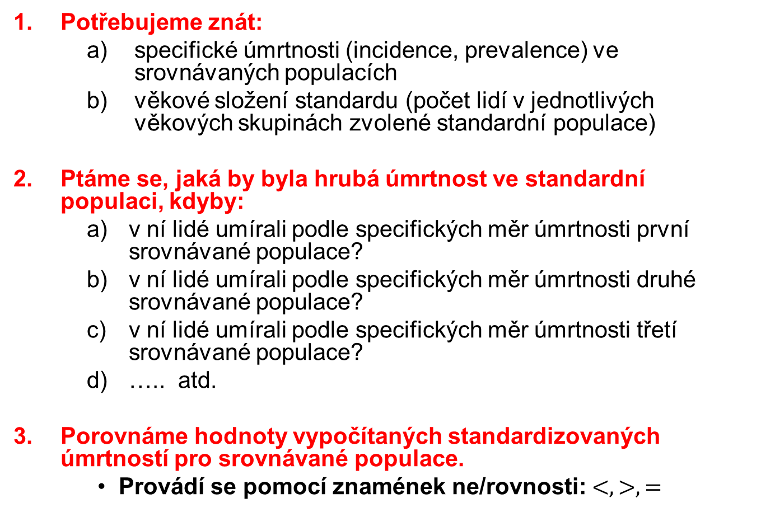
Přímá standardizace
Potřebujeme znát:
    specifické úmrtnosti (incidence, prevalence) ve srovnávaných populacích
    věkové složení standardu (počet lidí v jednotlivých věkových skupinách zvolené standardní populace)
Ptáme se, jaká by byla hrubá úmrtnost ve standardní populaci, kdyby:
    v ní lidé umírali podle specifických měr úmrtnosti první srovnávané populace?
    v ní lidé umírali podle specifických měr úmrtnosti druhé srovnávané populace?
    v ní lidé umírali podle specifických měr úmrtnosti třetí srovnávané populace?
    ….. atd.
Porovnáme hodnoty vypočítaných standardizovaných úmrtností pro srovnávané populace.
    Provádí se pomocí znamének ne/rovnosti: $<,>, =$

Slide 41
Příklad: Přímá standardizace úmrtnosti podle věku
ČR
Věkové složení standardu (zde součet populací ČR a SR):

Slide 42
Příklad: Přímá standardizace úmrtnosti podle věku
1. Potřebné údaje:
Specifické úmrtnosti v ČR
Věkové složení standardu (součet populací ČR a SR):

Slide 43
Příklad: Přímá standardizace úmrtnosti podle věku
2.a. Jaká by byla hrubá úmrtnost ve standardu při použití spec. měr úmrtnosti zjištěných v ČR?
ČR
Věkové složení standardu (součet populací ČR a SR):

Slide 44
Příklad: Přímá standardizace úmrtnosti podle věku
2.a. Jaká by byla hrubá úmrtnost ve standardu při použití spec. měr úmrtnosti zjištěných v ČR?
Standard - ČR

Slide 45

Příklad: Přímá standardizace úmrtnosti podle věku
2.a. Jaká by byla hrubá úmrtnost ve standardu při použití spec. měr úmrtnosti zjištěných v ČR?
Hrubá úmrtnost ve st. = $\frac{\text{po}\text{č}\text{et} \text{zem}\text{ř}\text{el}\text{ý}\text{ch} \text{ve} \text{st}\text{. }\text{celkem} }{\text{st}\text{ř. }\text{stav} \text{obyvatelstva} \text{ve} \text{st}\text{.}} ×1000$
Standard - ČR
???

Slide 46

Příklad: Přímá standardizace úmrtnosti podle věku
2.a. Jaká by byla hrubá úmrtnost ve standardu při použití spec. měr úmrtnosti zjištěných v ČR?
Hrubá úmrtnost = $\frac{\text{155 660}}{\text{15 900 000}} ×1000$
Standard - ČR

Slide 47
Příklad: Přímá standardizace úmrtnosti podle věku
2.a. Jaká by byla hrubá úmrtnost ve standardu při použití spec. měr úmrtnosti zjištěných v ČR?
Hrubá úmrtnost ve standardu = 9,8
STANDARDIZOVANÁ ÚMRTNOST PRO ČR = 9,8
Standard - ČR

Slide 48

Příklad: Přímá standardizace úmrtnosti podle věku
2.b. Jaká by byla hrubá úmrtnost ve standardu při použití spec. měr úmrtnosti zjištěných ve SR?
Hrubá úmrtnost ve st. = $\frac{\text{po}\text{č}\text{et} \text{zem}\text{ř}\text{el}\text{ý}\text{ch} \text{ve} \text{st}\text{. }\text{celkem} }{\text{st}\text{ř. }\text{stav} \text{obyvatelstva} \text{ve} \text{st}\text{.}} ×1000$
???
Std. úm.

Slide 49

Příklad: Přímá standardizace úmrtnosti podle věku
2.b. Jaká by byla hrubá úmrtnost ve standardu při použití spec. měr úmrtnosti zjištěných ve SR?
Hrubá úmrtnost = $\frac{\text{169 935}}{\text{15 900 000}} ×1000$

Slide 50
Příklad: Přímá standardizace úmrtnosti podle věku
2.b. Jaká by byla hrubá úmrtnost ve standardu při použití spec. měr úmrtnosti zjištěných ve SR?
Hrubá úmrtnost ve standardu = 10,7
STANDARDIZOVANÁ ÚMRTNOST PRO SR = 10,7

Slide 51
Příklad: Přímá standardizace úmrtnosti podle věku
.
3. Srovnání
Standard - ČR
9,8 < 10,7, tj. standardizovaná úmrtnost je v ČR menší než na Slovensku.
Kdyby obě země měly stejnou věkovou strukturu, byla by úmrtnost v ČR nižší než na Slovensku.

Slide 52
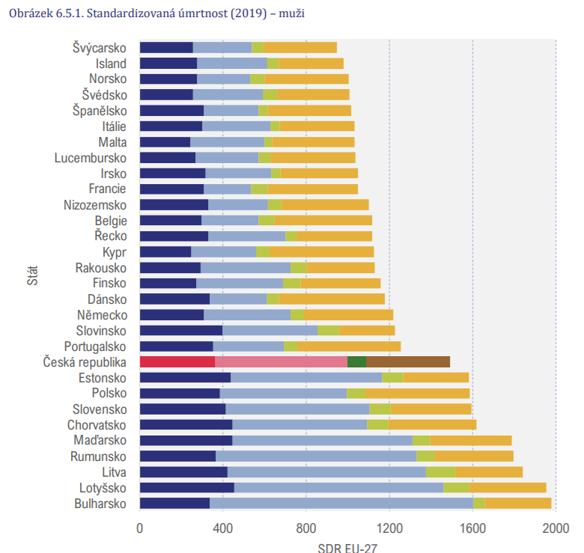
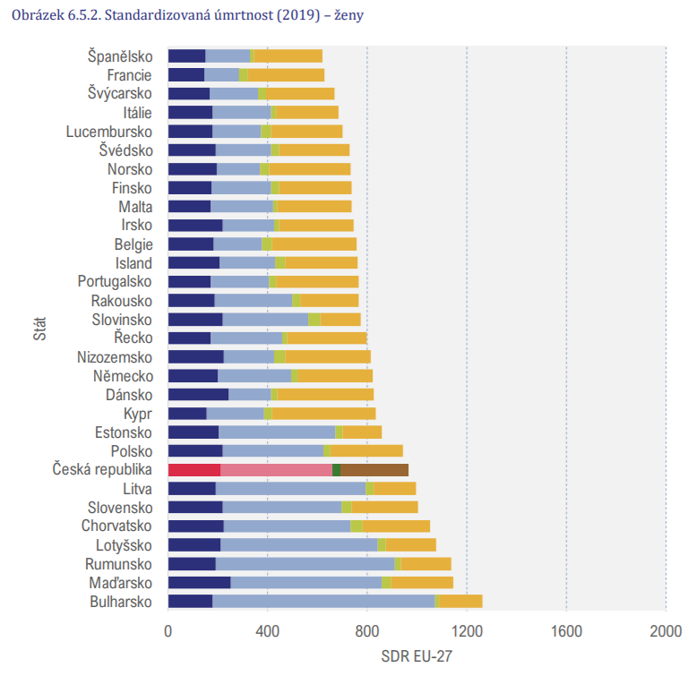
Zdroj: ÚZIS

Slide 53
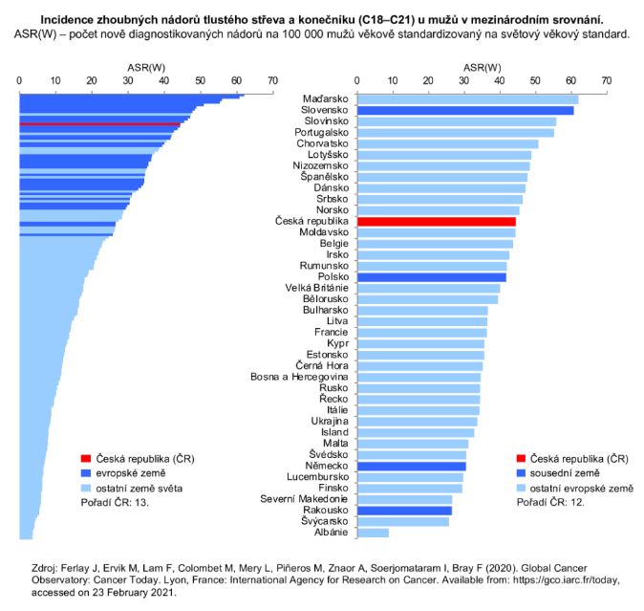
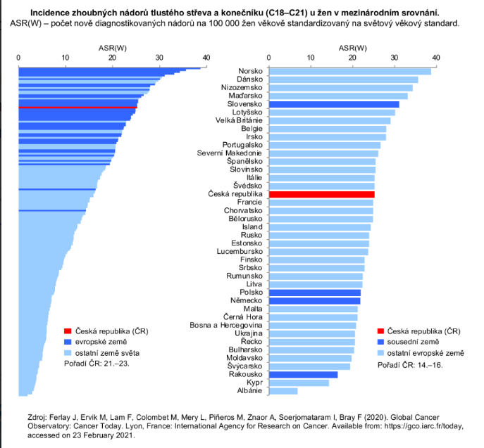
ASR(W): věkově standardizovaná incidence na světový standard

